Slide 1








KHỞI ĐỘNG
Khám phá thiên thiên
Hoạt động: cá nhân
Xem video, trả lời câu hỏi
Hết giờ, GV bốc thăm (quay số) HS trình bày
Trình bày: viết vào giấy note
Thời gian: 3 phút
HS khác nhận xét, phản biện

Slide 2






Câu hỏi
1. Đỉnh núi nào cao nhất thế giới?
2. Dãy núi có đỉnh cao nhất thế giới là dãy núi nào ?
3. Dãy núi này có ảnh hưởng như thế nào tới tự nhiên của khu vực Nam Á ?

Slide 3

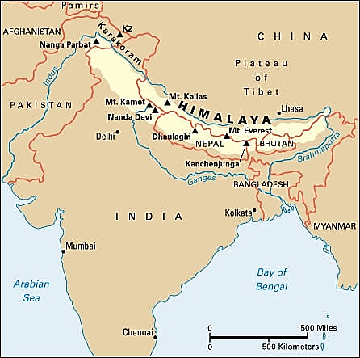
EM CÓ BIẾT ?
Dãy Himalaya
Đỉnh: Everest 8848m
- Dãy núi cao nhất TG _ nơi của 14 đỉnh núi cao nhất TG: các đỉnh cao >8.000 m
- Trải khắp 7 quốc gia: Bhutan, Trung Quốc, Ấn Độ, Nepal, Pakistan, Myanma và Afghanistan
- Khởi nguồn của 3 hệ thống sông lớn: sông Ấn, sông Hằng-Brahmaputra và sông Dương Tử.
Notes:
http://himalaya.vn/nui-himalaya-o-dau-hinh-anh/

Slide 4
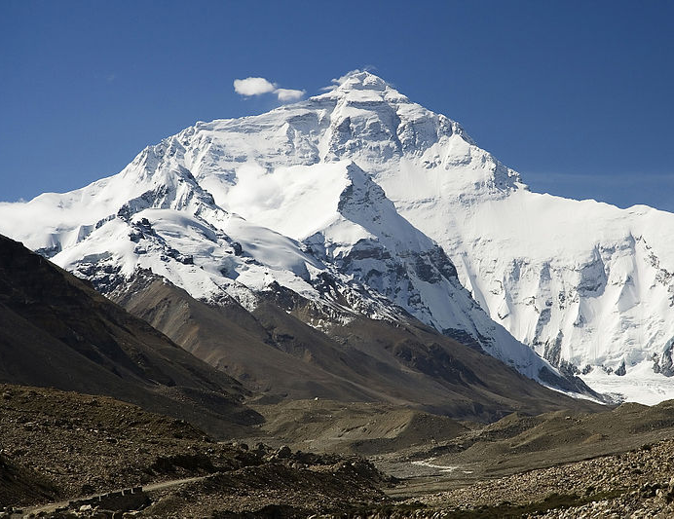
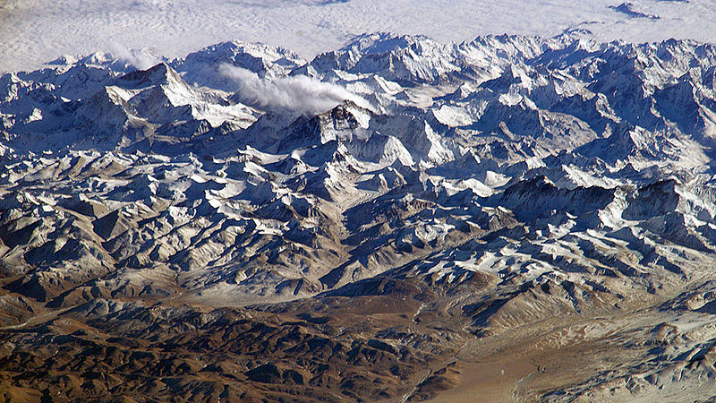
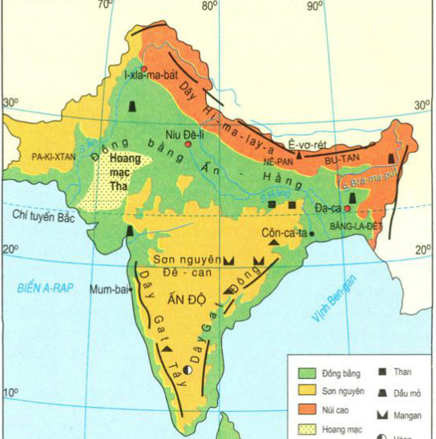
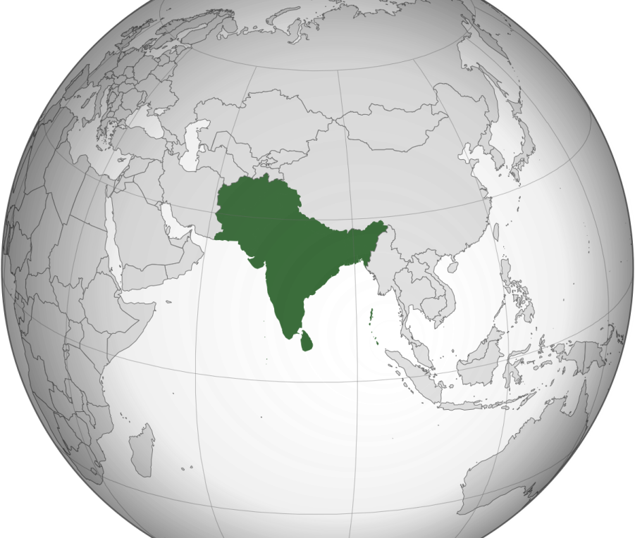
BÀI 10
ĐIỀU KIỆN
TỰ NHIÊN
KHU VỰC NAM Á

Slide 5






VỊ TRÍ ĐỊA LÍ
Hoạt động: cá nhân
Phiếu học tập
Sử dụng GOOGLE MAPS tìm vị trí của khu vưc Nam Á
- Nằm ở:
- Tiếp giáp khu vực:
- Tiếp giáp vịnh, biển:
Notes:
Link:
https://www.google.com/maps/place/Southern+Asia/@23.5406142,66.1835139,5886503m/data=!3m1!1e3!4m5!3m4!1s0x3bb51e126ff8d06f:0xf0562e73e5dc9d0!8m2!3d25.03764!4d76.4563087

Slide 6
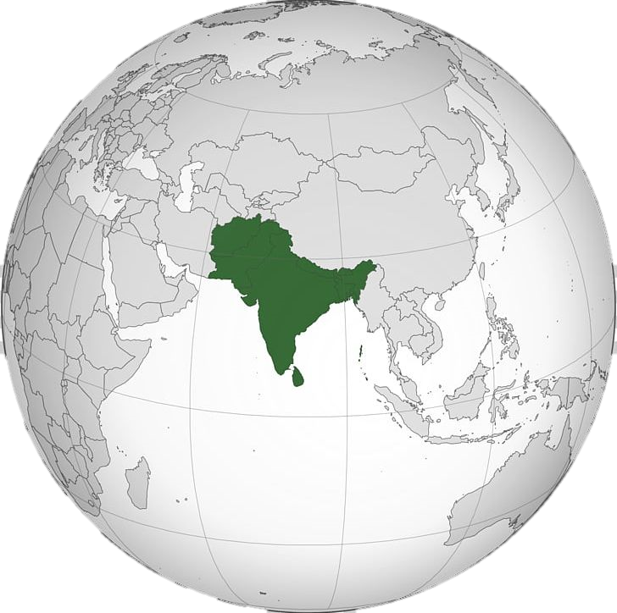
VỊ TRÍ ĐỊA LÍ
Phiếu học tập
- Nằm ở:
- Tiếp giáp khu vực:
- Tiếp giáp vịnh, biển:
Phía Nam châu Á
Tây Nam Á, Đông Á, Đông Nam Á
Vịnh Bengan, Biển Arap, Ấn Độ Dương
Notes:
Link:
https://www.google.com/maps/place/Southern+Asia/@23.5406142,66.1835139,5886503m/data=!3m1!1e3!4m5!3m4!1s0x3bb51e126ff8d06f:0xf0562e73e5dc9d0!8m2!3d25.03764!4d76.4563087

Slide 7






2. ĐẶC ĐIỂM ĐỊA HÌNH
Quan sát lược đồ, kể tên các miền địa hình chính từ Bắc xuống Nam của khu vực Nam Á
Lược đồ tự nhiên khu vực Nam Á
- DÃY HIMALAYA
- ĐỒNG BẰNG ẤN–HẰNG
SƠN NGUYÊN ĐÊ-CAN
Notes:
Link:
https://www.google.com/maps/place/Southern+Asia/@23.5406142,66.1835139,5886503m/data=!3m1!1e3!4m5!3m4!1s0x3bb51e126ff8d06f:0xf0562e73e5dc9d0!8m2!3d25.03764!4d76.4563087

Slide 8

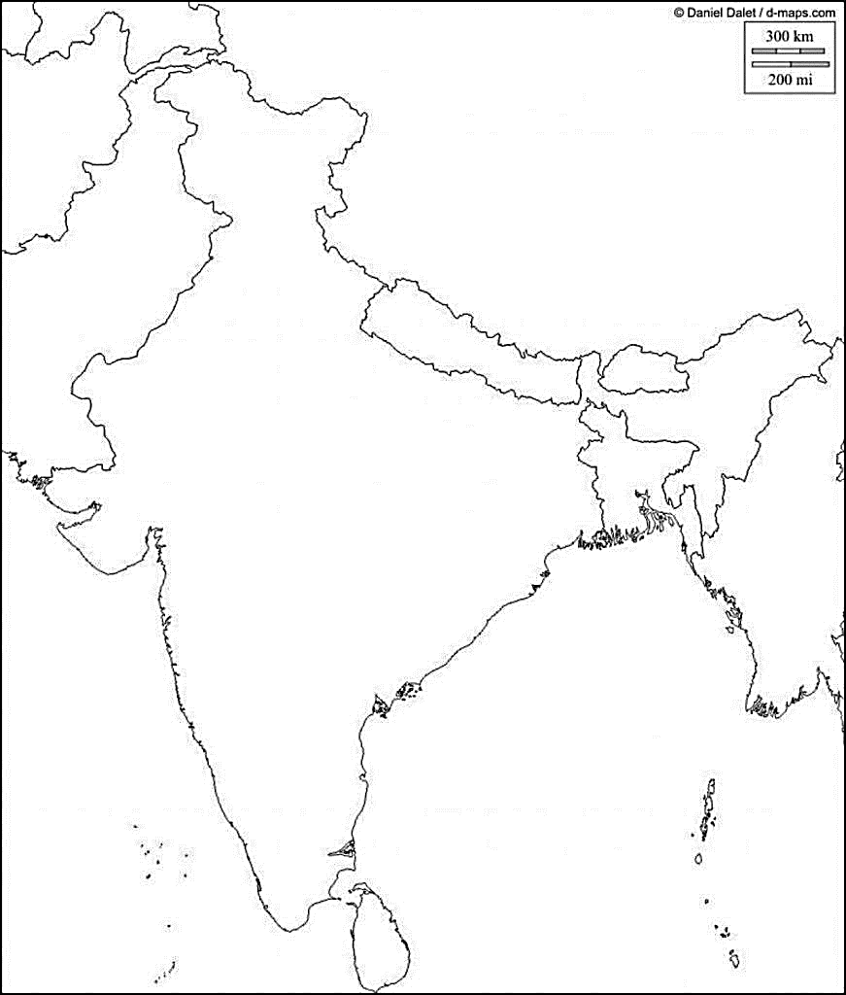



ĐẶC ĐIỂM ĐỊA HÌNH
Tô màu và ghi chú thích vào các miền địa hình chính của khu vực Nam Á
Hoạt động: 4 nhóm
Lược đồ tự nhiên khu vực Nam Á
Chuẩn bị: bút, màu
Thời gian: 3 phút
Notes:
Link:
https://www.google.com/maps/place/Southern+Asia/@23.5406142,66.1835139,5886503m/data=!3m1!1e3!4m5!3m4!1s0x3bb51e126ff8d06f:0xf0562e73e5dc9d0!8m2!3d25.03764!4d76.4563087

Slide 9


ĐẶC ĐIỂM ĐỊA HÌNH
Hoạt động: theo cặp
Lược đồ tự nhiên khu vực Nam Á
Quan sát lược đồ, hoàn thành bảng
3 miền địa hình khu vực Nam Á
Phía Bắc
Ở giữa
Phía Nam
Notes:
Link:
https://www.google.com/maps/place/Southern+Asia/@23.5406142,66.1835139,5886503m/data=!3m1!1e3!4m5!3m4!1s0x3bb51e126ff8d06f:0xf0562e73e5dc9d0!8m2!3d25.03764!4d76.4563087

Slide 10



ĐẶC ĐIỂM ĐỊA HÌNH
3 miền địa hình khu vực Nam Á
Phía Bắc
Ở giữa
Phía Nam
Lược đồ tự nhiên khu vực Nam Á
- Himalaya: cao đồ sộ, hướng: TB-ĐN
+ Mùa đông: chắn khối khí lạnh→ N.Á ấm
+ Mùa hạ: đón gió → mưa lớn sườn nam
- Đồng bằng Ấn–Hằng: rộng, bằng phẳng
+ Từ bờ biển A-rap đến vịnh Ben-gan
+ Dài: > 3000 km, rộng: 250-350 km
Sơn nguyên Đê-can: thấp, bằng phẳng
Phía Đông: dãy Gát Đông
Phía Tây: dãy Gát Tây
Notes:
Link:
https://www.google.com/maps/place/Southern+Asia/@23.5406142,66.1835139,5886503m/data=!3m1!1e3!4m5!3m4!1s0x3bb51e126ff8d06f:0xf0562e73e5dc9d0!8m2!3d25.03764!4d76.4563087

Slide 11
BÀI 10
ĐIỀU KIỆN TỰ NHIÊN
KHU VỰC NAM Á
1.Vị trí địa lí-địa hình :
-Nam Á nằm về phía Nam châu Á trên phần lớn bán đảo Đề Căn.
-Nam Á có ba miền địa hình chính :phía bắc là dãy Hi-ma-lay-a hùng vĩ, phía nam là sơn nguyên Đề Căn, Ở giữa là đồng bằng Ấn - Hằng rộng lớn.

Slide 12





2. KHÍ HẬU, SÔNG NGÒI, CẢNH QUAN
A. KHÍ HẬU
B. SÔNG NGÒI
C. CẢNH QUAN
Hoạt động: theo cặp
1, 3, 4, 8, 10
6, 9
2, 5, 7
1) Nhiệt đới gió mùa, có sự phân hóa đa dạng
6) Dày đặc, có các hệ thống sông lớn
Đọc SGK/34
Sắp xếp các ý vào đúng ô thích hợp
2) Rừng nhiệt đới ẩm
7) Xavan, hoang mạc
3) Thay đổi theo độ cao: càng lên cao càng lạnh
8) Tây bắc Ấn Độ và Pa-ki-xtan: nhiệt đới khô
4) Vùng thấp: mùa đông lạnh khô, mùa hạ nóng ẩm
9) Sông Ấn, sông Hằng, sông Bra-ma-pút
5) Cảnh quan núi cao
10) Lượng mưa lớn nhất TG
Notes:
Link:
https://www.google.com/maps/place/Southern+Asia/@23.5406142,66.1835139,5886503m/data=!3m1!1e3!4m5!3m4!1s0x3bb51e126ff8d06f:0xf0562e73e5dc9d0!8m2!3d25.03764!4d76.4563087

Slide 13

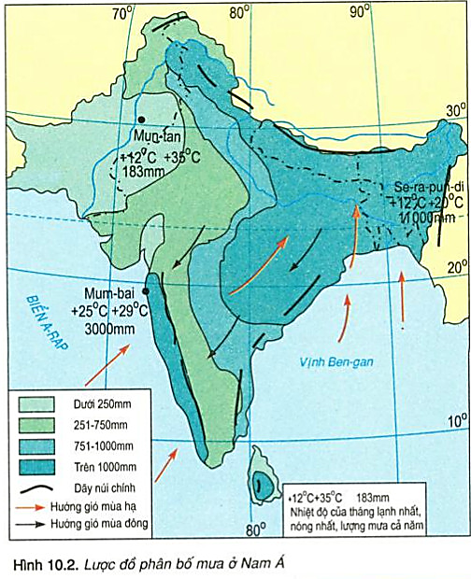
2. KHÍ HẬU, SÔNG NGÒI, CẢNH QUAN
Nhận xét về sự phân bố lượng mưa ở Nam Á?
- Không đều:
- Lớn nhất (>1000mm): phía Nam dãy Hi-ma-lay-a, ĐB S.Hằng và ven biển phía Tây Gát Tây.
- Vùng nội địa trên SN Đề-can và vùng Tây Bắc bán đảo Ấn Độ, vùng hạ lưu S.Ấn có lượng mưa ít:
+ SN Đề-can: từ 251 – 750 mm,
+ Tây Bắc: <250mm.
Lược đồ phân bố mưa ở Nam Á

Slide 14

2. KHÍ HẬU, SÔNG NGÒI, CẢNH QUAN
Giải thích về sự phân bố lượng mưa ở Nam Á?
- Vùng đông bắc lượng mưa rất lớn: do địa hình dãy Himalaya cao đón gió.
- Vào sâu trong lục địa lượng mưa giảm: do dãy núi Gát Đông, Gát Tây chắn gió, ngăn cản ảnh hưởng của biển vào sâu trong lục địa.
- Phía Tây Bắc lượng mưa rất thấp: do không chịu ảnh hưởng của gió mùa mà chịu ảnh hưởng của khối khí chí tuyến Bắc bán cầu nên rất nóng và khô, hình thành hoang mạc Tha.
⇒ Phân bố lượng mưa không đều: do độ cao địa hình và hướng các dãy núi, ngoài ra phía TB còn do ảnh hưởng của khối khí chí tuyến BBC.
Lược đồ phân bố mưa ở Nam Á
Notes:
Vùng đông bắc lượng mưa rất lớn do địa hình cao đón gió
Vào sâu trong lục địa lượng mưa giảm do do độ cao của địa hình và các dãy núi Gát Đông, Gát Tây ngăn cản ảnh hưởng của đại dương.
phía Tây Bắc không chịu ảnh hưởng của gió mùa mà chịu ảnh hưởng của khối khí chí tuyến Bắc bán cầu nên rất nóng và khô, hình thành hoang mạc Tha.
⇒ Như vậy sự phân bố lượng mưa không đều ở Nam Á là do độ cao địa hình và hướng của các dãy núi, ngoài ra phía tây bắc còn do ảnh hưởng của khối khí chí tuyến Bắc bán cầu.

Slide 15
BÀI 10 :
ĐIỀU KIỆN TỰ NHIÊN
KHU VỰC NAM Á
2. Khí hậu, sông ngòi và cảnh quan tự nhiên :
-Khí hậu : Nam Á có khí hậu nhiệt đới gió mùa điển hình. Sự hoạt động gió mùa kết họp với địa hình khu vực làm cho lượng mưa phân bố không đều : phía đông khu vực có lượng mưa nhiều nhất thế giớí, phía tây khu vực là vùng hoang mạc và bán hoang mạc ăn ra sát biển .Nhịp điệu hoạt động gió mùa có ảnh hưỏng rất lớn đến nhịp điệu sản xuất và sinh hoạt của nhân dân trong khu vực .
-Sông ngòi : Sông Ấn, Hằng là hai sông lớn.
-Cảnh quan :Nam Á có các cảnh quan : rừng nhiệt đới ẩm, xavan, hoang mạc, núi cao . Cảnh quan rừng nhiệt đới ẩm chiếm diện tích đáng kể .

Slide 16





LUYỆN TẬP
Hoạt động: cá nhân
Phương tiện: giấy A4, bút, màu, SGK
Tóm tắt nội dung chính của bài theo hình thức mindmap
Hình thức: mindmap
Thời gian: 10 phút

Slide 17



















NỘI DUNG CHÍNH
Bắc: dãy Himalaya
Nằm ở phía Nam châu Á
Giữa: đồng bằng Ấn–Hằng
Tiếp giáp: TNA, ĐA, ĐNA
Nam: sơn nguyên Đê-can
Tiếp giáp: Ấn Độ Dương
Địa hình
Vị trí
Dày đặc, sông lớn
S. Ấn, S. Hằng,…
Sông ngòi
Sông ngòi
Lớn nhất TG
Cảnh quan
Khí hậu
Lượng mưa
Đa dạng, phân hoá
Phân bố không đều
Cảnh quan
Rừng nhiệt đới ẩm
Xavan, hoang mạc
Nhiệt đới gió mùa, phân hóa
Núi cao

Slide 18



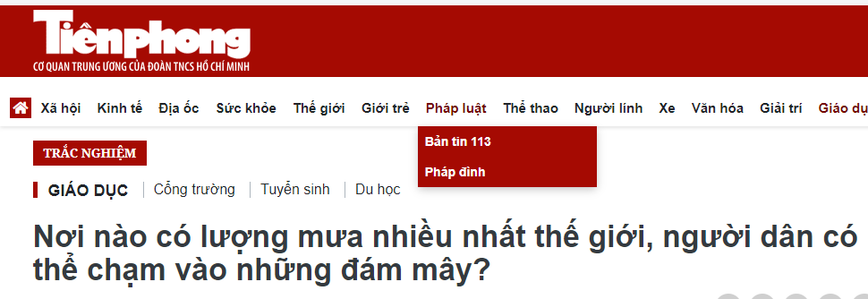

LUYỆN TẬP
Tớ là nhà thông thái
Hoạt động: cá nhân
Sử dụng thiết bị điện tử, quét mã QR, trả lời câu hỏi
Chụp lại màn hình kết quả → báo GV
5 HS cao điểm nhất → điểm cộng
Notes:
https://tienphong.vn/noi-nao-co-luong-mua-nhieu-nhat-the-gioi-nguoi-dan-co-the-cham-vao-nhung-dam-may-post1266692.tpo

Slide 19




VẬN DỤNG
Hoạt động nhóm
Nhà lãnh đạo tài ba
Vào vai: các nhà lãnh đạo đất nước
Viết ý kiến cá nhân
Viết trên giấy A1 theo kĩ thuật: khăn trải bàn,
Ý kiến chung của cả nhóm
Viết ý kiến cá nhân
Viết ý kiến cá nhân
Thời gian: 5 phút. Sau đó từng nhóm trình bày
Viết ý kiến cá nhân

Slide 20
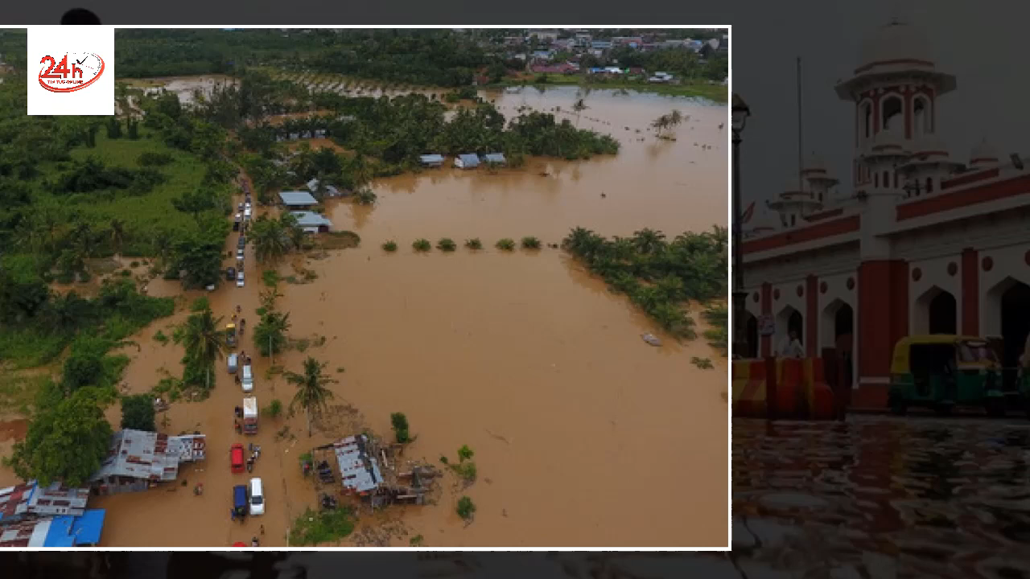

Lãnh đạo tài ba
Các nhóm hãy vào vai là các nhà lãnh đạo đất nước Ấn Độ, thảo luận các câu hỏi ở dưới đây.
1. Nguyên nhân gây ra lũ lụt ở Ấn Độ?
2. Hậu quả?
2. Đề xuất giải pháp khắc phục?
Câu hỏi
Notes:
https://nongnghiep.vn/nang-cao-vai-tro-logistics-voi-nong-san-viet-d253212.html

Slide 21



